Slide 1
ΑΝΑΤΟΜΙΑ 2
ΚΕΝΤΡΙΚΟ ΝΕΥΡΙΚΟ ΣΥΣΤΗΜΑ
1

Slide 2
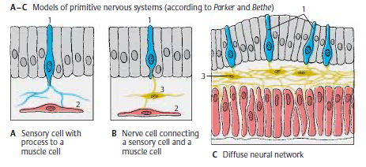
Αρχέγονες μορφές ζωής
Υψηλότερης διαφοροποίησης οργανισμοί
Αισθητικό κύτταρο
Μυϊκό κύτταρο
Νευρώνας

Slide 3
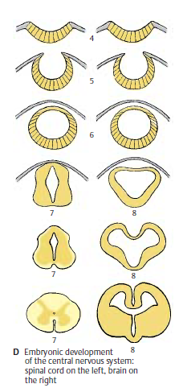
Το ΚΝΣ αναπτύσσεται από τη μυελική πλάκα ή
νευρική πλάκα εξωδέρματος (4) που μετατρέπεται
σε νευρική αύλακα (5) και μετά σε νευρικό σωλήνα (6)
Η σύγκλειση νευρικής αύλακας σε νευρικό σωλήνα
αρχίζει στο επίπεδο άνω αυχενικής μοίρας μυελού.
Η σύγκλειση προχωράει ρυγχαία και ουραία.
Τα διαφορετικά τμήματα εγκεφάλου δεν ωριμάζουν συγχρόνως.
ΕΤΕΡΟΧΡΟΝΗ ΩΡΙΜΑΝΣΗ

Slide 4

ΑΝΑΠΤΥΞΗ ΝΕΥΡΙΚΟΥ ΣΥΣΤΗΜΑΤΟΣ

Slide 5
Το νευρικό σύστημα έχει τη μεγαλύτερη ποικιλία κυτταρικών τύπων
Η διαφοροποίηση επιτυγχάνεται με την ενεργοποίηση συγκεκριμένων ομάδων γονιδίων που ελέγχεται από ρυθμιστικές πρωτεΐνες μεταγραφής: προσδιορίζουν την κυτταρική γενεαλογική σειρά- σε κάθε διαίρεση δεν είναι απαραίτητο να μοιράζονται εξίσου στους απογόνους όλες οι πρωτεΐνες ή τα μόρια RNA με αποτέλεσμα τα θυγατρικά κύτταρα να κληρονομούν διαφορετικά μόρια.
Σήματα του περιβάλλοντος- μόρια που εκκρίνονται ή είναι στην επιφάνεια γειτονικών κυττάρων επιδρούν σε υποδοχείς της μεμβράνης και ρυθμίζουν τη μεταγραφή.

Slide 6
ΣΤΑΔΙΑ ΑΝΑΠΤΥΞΗΣ Έναρξη 3^{η} εβδομάδα κύησης- επεκτείνεται ως την εφηβεία (και ίσως σε ολόκληρη τη ζωή)
Σήματα από το μεσόδερμα επάγουν το σχηματισμό από το εξώδερμα ομοιογενούς πληθυσμού πρόδρομων νευρικών κυττάρων.
Τα πρόδρομα κύτταρα διαφοροποιούνται σε νευρογλοιακά και άωρα νευρικά κύτταρα.
Τα άωρα νευρικά κύτταρα μεταναστεύουν από τις βλαστικές ζώνες στην τελική τους θέση.
Τα νευρικά κύτταρα αναπτύσσουν νευράξονες που εκτείνονται στον τελικό τους στόχο.
Οι νευράξονες σχηματίζουν συνάψεις με τους επιλεγμένους στόχους.
Τροποποιούνται οι αρχικές συνάψεις και δημιουργείται το τελικό σχέδιο νευρωνικών συνδέσεων.

Slide 7
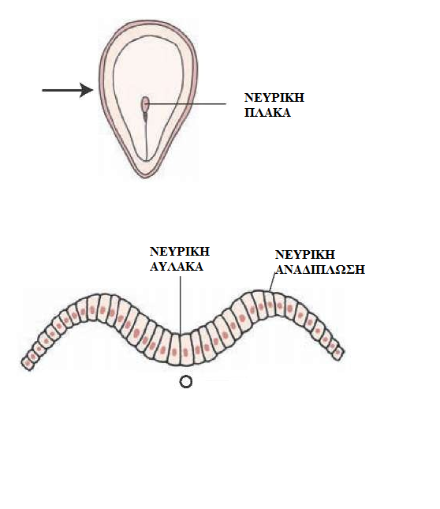
Το νευρικό σύστημα προέρχεται από το εξώδερμα, την εξώτατη στιβάδα πρώιμου εμβρύου.
3-4 w. Σήματα που προέρχονται από το μεσόδερμα οδηγούν στην ανάπτυξη νευρικής πλάκας –κυλινδρικό επιθήλιο (εξωδερματικά κύτταρα που
δεν αποκτούν ιδιότητες νευρικών κυττάρων δημιουργούν την επιδερμίδα).
Τα κύτταρα της νευρικής πλάκας αυξάνονται, περισσότερο στα άκρα,
και η νευρική πλάκα αναδιπλώνεται και σχηματίζει τη νευρική αύλακα.

Slide 8
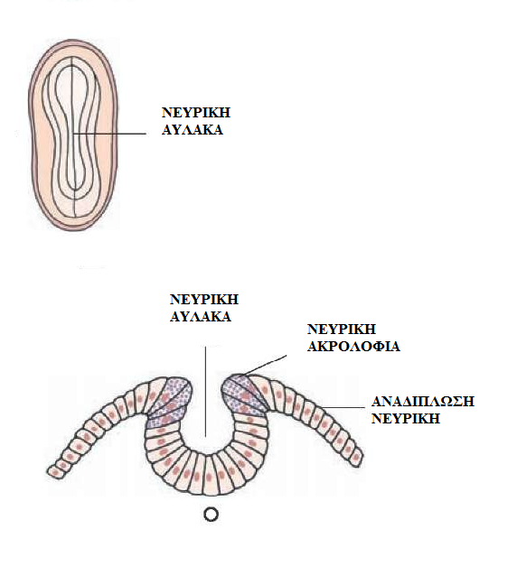
Η νευρική πλάκα αυξάνει, αναδιπλώνεται και η αύλακα βαθαίνει κατά μήκος της. Το οπίσθιο τμήμα είναι πιο στενό και τελικά θα αναπτυχθεί στο νωτιαίο μυελό. Το πρόσθιο που είναι πιο φαρδύ θα εξελιχθεί στον εγκέφαλο. Κύτταρα που βρίσκονται στο πλάγιο του νευρικού σωλήνα θα μεταναστεύσουν και ραχιαία και θα σχηματίσουν τη νευρική ακρολοφία.

Slide 9
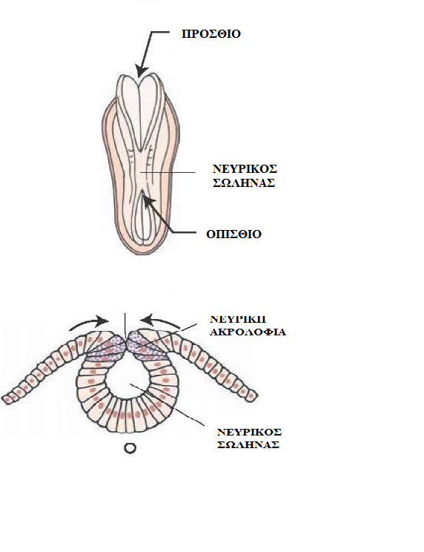
Καθώς το έμβρυο αναπτύσσεται, τα χείλη της αύλακας ενώνονται και σχηματίζουν το νευρικό σωλήνα.

Slide 10
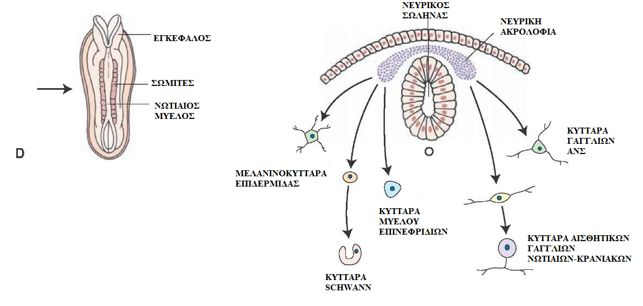
Σωμίτες: μεσόδερμα κατά μήκος νευρικού σωλήνα από τους οποίους αναπτύσσεται η ΣΣ, οι μυς και το χόριο
Η νευρική ακρολοφία είναι ένας παροδικός σχηματισμός.
Τα κύτταρα της νευρικής ακρολοφίας μεταναστεύουν. Αυτά που θα κινηθούν επιφανειακά θα σχηματίσουν τα μελανινοκύτταρα της επιδερμίδας. Εκείνα που θα ακολουθήσουν την εν τω βάθει οδό θα σχηματίσουν τα αισθητικά και αυτόνομα γάγγλια και μέρος των επινεφριδίων.

Slide 11
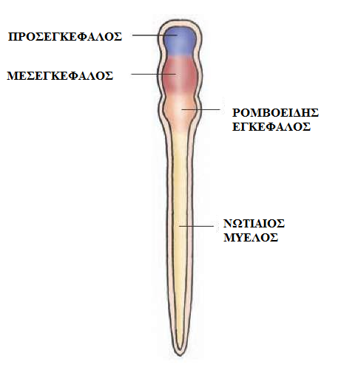
Από το πρόσθιο τμήμα της νευρικής πλάκας αναπτύσσονται αρχικά 3
και τελικά 5 εγκεφαλικά κυστίδια.
Τα 3 εγκεφαλικά κυστίδια περιλαμβάνουν τον προσεγκέφαλο, που θα εξελιχθεί στον τελεγκέφαλο (ημισφαίρια) και το διεγκέφαλο, το μεσεγκέφαλο και το ρομβοειδή εγκέφαλο, που θα εξελιχθεί στη γέφυρα και στον προμήκη. Τα κύτταρα ουραίως αυτών θα σχηματίσουν το ΝΜ.

Slide 12
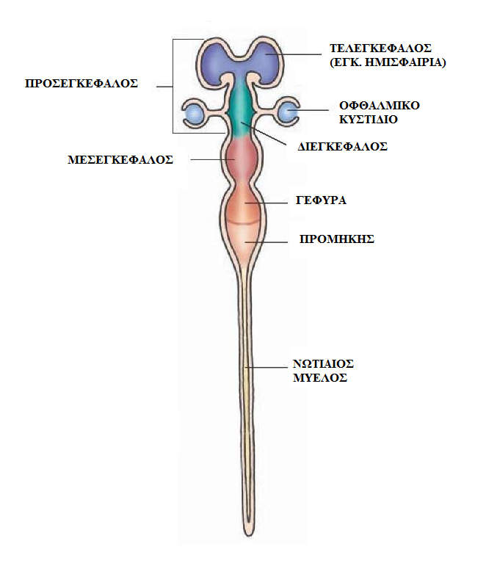
Το στέλεχος του εγκεφάλου προηγείται σε εξέλιξη από τον πρόσθιο εγκέφαλο.
Στο 2^{ο} μήνα, ο τελικός εγκέφαλος είναι ένα λεπτοτοιχωματικό κυστίδιο, ενώ από το στέλεχος αρχίζουν να εξορμούνται οι εγκεφαλικές συζυγίες.
Από το διάμεσο εγκέφαλο εξορμάται το οφθαλμικό κυστίδιο.

Slide 13
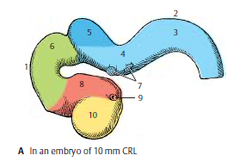
2^{ος} μήνας
3-προμήκης
4-γέφυρα
5-παρεγκεφαλίδα
6-μέσος εγκέφαλος
8- οπτικό κυστίδιο
9-οφθαλμικό κυστίδιο
Στην περιοχή της κεφαλής ο νευρικός σωλήνας διευρύνεται σε κυστίδια.
Το πιο ρυγχαίο θα αποτελέσει τον πρόσθιο εγκέφαλο (τελικός-10 και διάμεσος-8,9).
Τα ουραία κυστίδια θα σχηματίσουν το εγκεφαλικό στέλεχος (3,4,5,6)
Αναπτύσσονται 2 καμπές, η βρεγματική και η αυχενική (1,2)
Το εγκεφαλικό στέλεχος διαπλάσσεται πιο γρήγορα από τον πρόσθιο εγκέφαλο που
παραμένει απλό λεπτοτοιχωματικό κυστίδιο-
Διαφοροποίηση νευρικών κυττάρων-εμφάνιση εγκεφαλικών συζυγιών (7)

Slide 14
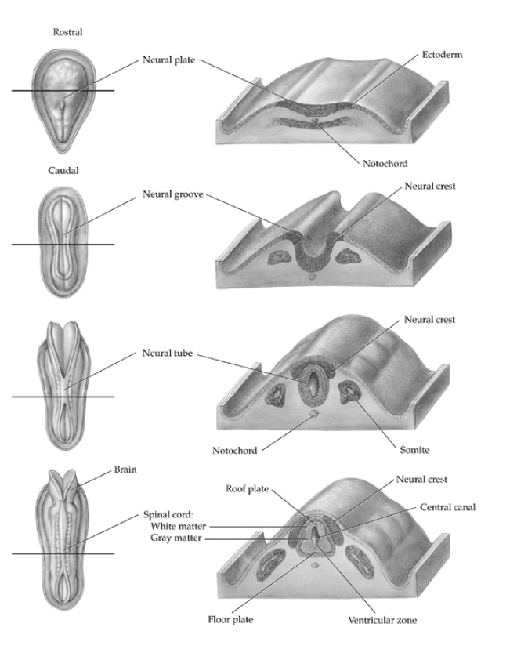

Slide 15
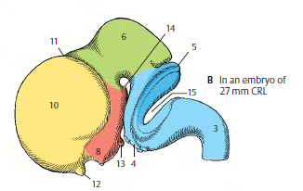
3^{ος} μήνας
12- Καταβολή οσφρητικού βολβού
13-Καταβολή υπόφυσης
14-Μαστία
(12) Οσφρητικός βολβός
(13) Υπόφυση
Μεγεθύνεται πρόσθιος εγκέφαλος. Ο τελικός (10) και διάμεσος (8)
ξεχωρίζονται από τελεδιεγκεφαλική αύλακα (11).
(15): Βαθειά εγκάρσια αύλακα που χωρίζει την παρεγκεφαλίδα (5) από τον προμήκη (3).

Slide 16
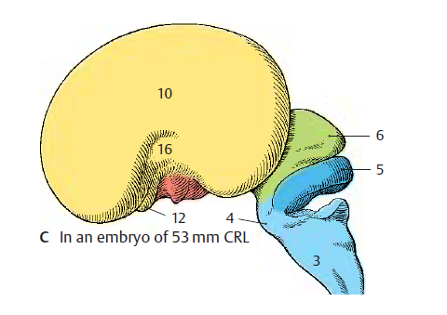
4^{ος} μήνας
Ο τελεγκέφαλος μεγεθύνεται και καλύπτει
άλλα μέρη του εγκεφάλου και παρουσιάζει
ταχύτερη αύξηση.
(16): νήσος-μέση περιοχή έξω επιφ. ημισφαιρίου,
αργά θα καλυφθεί από παρακείμενες περιοχές.

Slide 17
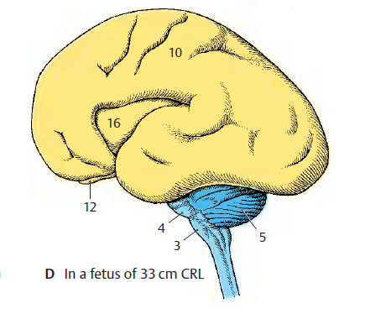
6^{ος} μήνας
Η νήσος (16) είναι ακόμα ορατή.
Εμφανίζονται οι πρώτες αύλακες πάνω στις λείες
επιφάνειες ημισφαιρίων.
Τα τοιχώματα νευρικού σωλήνα παχύνονται
(νευρικά κύτταρα και οδοί).
Ίνες αναπτύσσονται από το ένα ημισφαίριο στο άλλο
Μέσω του πρόσθιου τοιχώματος
ΣΥΝΔΕΣΜΟΙ-ΜΕΣΟΛΟΒΙΟ

Slide 18
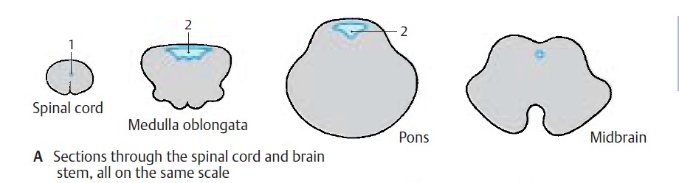
Η αρχική κοιλότητα μικραίνει (παχαίνουν τα τοιχώματα) και σχηματίζει το σύστημα των κοιλιών στον εγκέφαλο, ενώ ο κεντρικό σωλήνας του ΝΜ αποφράσσεται σχεδόν πλήρως.

Slide 19
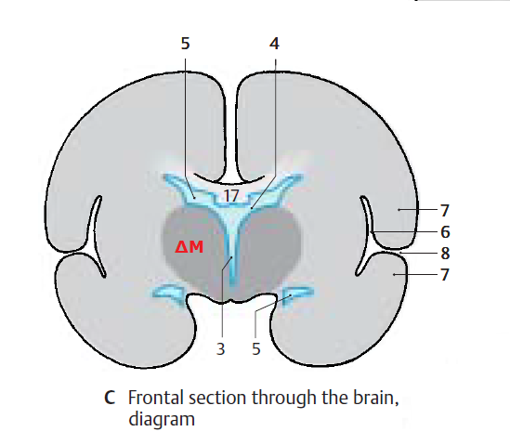
ΓΕΝΙΚΗ ΑΝΑΤΟΜΙΑ ΚΝΣ
3 τρίτη κοιλία
4 τρήμα Monro
5 πλάγια κοιλία
6 πλάγια σχισμή
7 καλύπτρα
8 σχισμή Sylvius
ΔΜ: διάμεσος εγκέφαλος
Καλύπτεται από τα ημισφαίρια (και το στέλεχος)
Φαίνονται μόνο σε οβελιαίες τομές PTO
Οι πλάγιες κοιλίες καμπυλώνονται και τέμνονται δύο φορές σε μετωπιαία διατομή

Slide 20
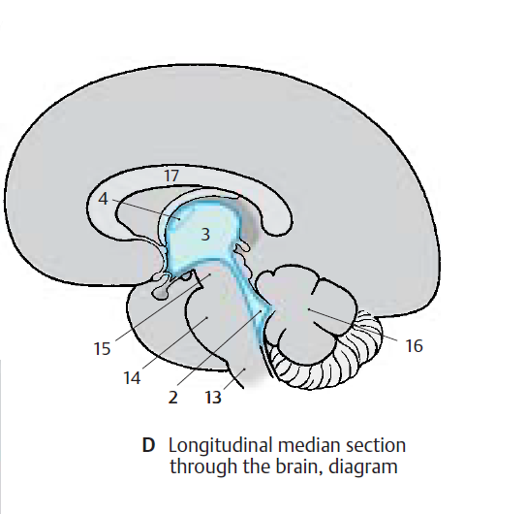
17 μεσολόβιο
16 παρεγκεφαλίδα, οροφή 4^{ης} κοιλίας

Slide 21
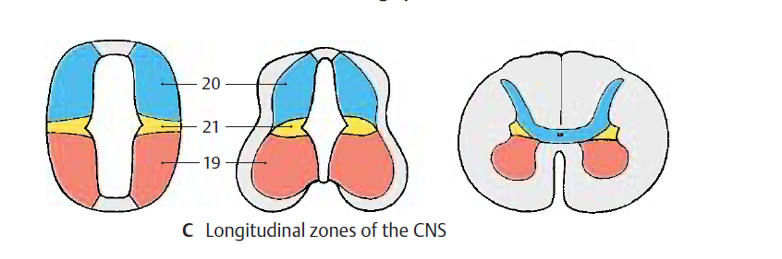
ΕΠΙΜΗΚΕΙΣ ΖΩΝΕΣ ΚΑΤΑ ΤΗΝ ΕΜΒΡΥΙΚΗ ΔΙΑΠΛΑΣΗ.
ΑΡΧΙΤΕΚΤΟΝΙΚΟ ΠΡΟΤΥΠΟ ΝΜ ΣΤΕΛΕΧΟΥΣ
19 βασικό πέταλο: θέση προέλευσης κινητικών κυττάρων
20 πτερυγοειδές πέταλο: θέση προέλευσης αισθητικών κυττάρων
21 θέση προέλευσης νευρικών κυττάρων ΑΝΣ

Slide 22
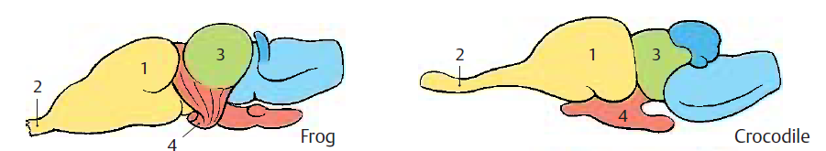
ΦΛΟΙΟΓΕΝΕΤΙΚΗ ΕΞΕΛΙΞΗ ΕΓΚΕΦΑΛΟΥ
Αμφίβια και ερπετά: ο τελικός εγκέφαλος (1) είναι εξάρτημα οσφρητικού βοβλού (2).
Ο μέσος εγκέφαλος (3) και ο διάμεσος (4) φαίνονται ελεύθερα στην επιφάνεια.
Περιοχές που εξυπηρετούν βασικές ζωτικές λειτουργίες αναπτύχθηκαν πρώιμα,
ήδη παρόντα σε αρχέγονα σπονδυλωτά.

Slide 23
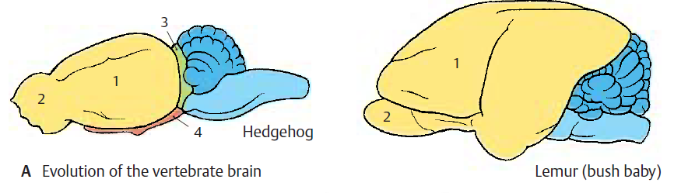
ΦΛΟΙΟΓΕΝΕΤΙΚΗ ΕΞΕΛΙΞΗ ΕΓΚΕΦΑΛΟΥ
Αρχέγονα θηλαστικά: ο τελικός εγκέφαλος επεκτείνεται και καλύπτει
το διάμεσο εγκέφαλο και το στέλεχος.
Τα πρωιμότερα ωθούνται σε βαθύτερα μέρη του εγκεφάλου.

Slide 24
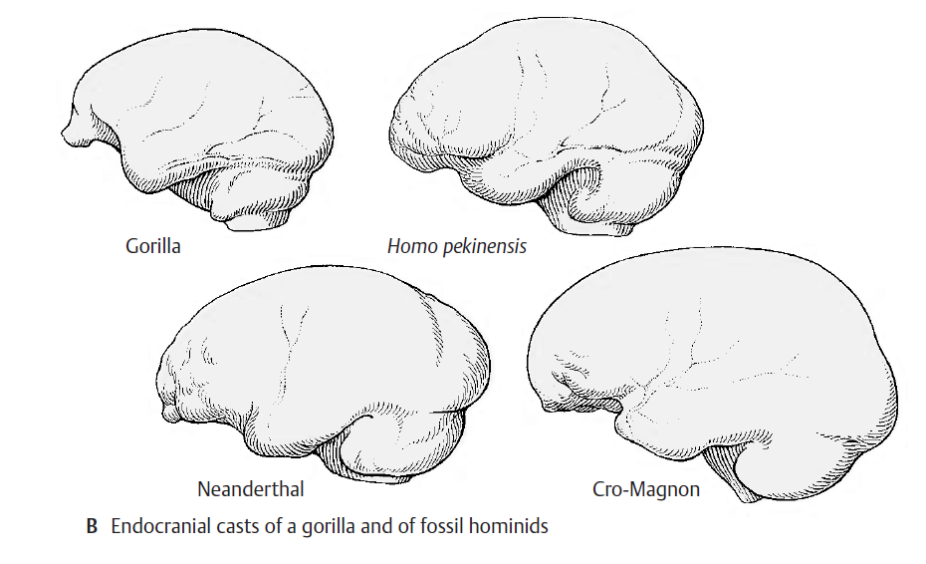
Εκμαγεία κρανιακής κοιλότητας.
Σταδιακή μεγέθυνση κροταφικών και μετωπιαίων λοβών
Σημαντική αλλαγή από τον Άνθρωπο του Πεκίνου στον Άνθρωπο του Νεάντερνταλ
(αιχμηρά εργαλεία). Η μετέπειτα εξέλιξη όχι εντυπωσιακή.

Slide 25
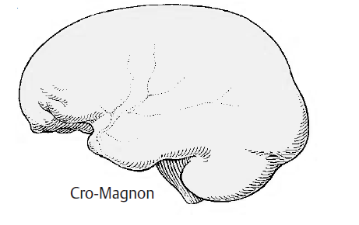
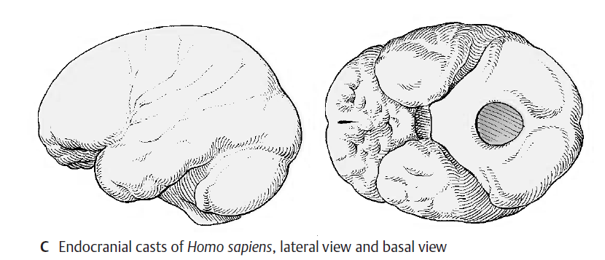
Τα προβάλλοντα μέρη του εγκεφάλου ασκούν
πίεση και δημιουργούν εντυπωματα στην έσω
επιφάνεια κρανίου. Στον ανθρώπινο κρανίο πιο
εκσεσημασμένα αυτά στη βάση του κρανίου
(βάση μετωπιαίων και κροταφικών ελίκων) που
αναπτύχθηκε πιο πρόσφατα και μόνο στον άνθρωπο.
(προσωπικότητα)

